Slide 1
Comunicación asertiva
Andrés Atehortúa
Juan José Taborda Marín
Juan camilo muñoz

Slide 2

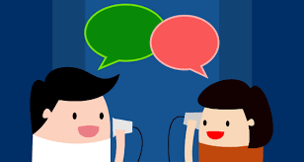
¿Qué es?
La comunicación asertiva se basa en una actitud personal positiva a la hora de relacionarse con los demás y consiste en expresar las opiniones y las valoraciones, evitando descalificaciones, reproches y enfrentamientos.

Slide 3
Técnicas para una comunicación asertiva

Slide 4

Rendición simulada
Consiste en mostrarnos de acuerdo con los argumentos del interlocutor pero sin cambiar la postura. Puede parecer que cedemos pero solo cogemos impulso. Es útil en negociaciones de todo tipo. Ejemplo: “Entiendo lo que dices y puede que tengas razón pero deberíamos buscar otros enfoques”.

Slide 5
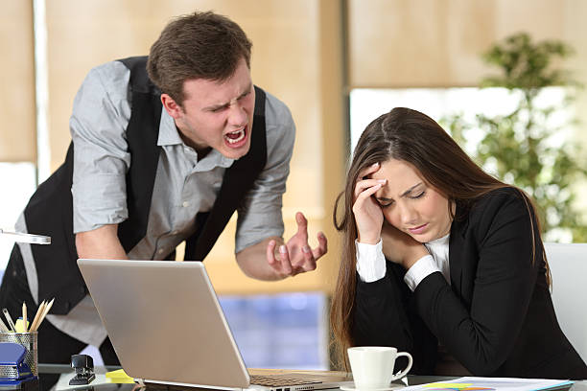
Ironía asertiva
Ante una crítica agresiva o fuera de tono no debemos igualar el nuestro al del emisor. En su lugar podemos buscar maneras de responder sin dejar nuestra postura calmada. Puede ser una salida asertiva a un conflicto en el que simplemente no queremos vernos involucrados. Ejemplo: “hombre, muchas gracias”.

Slide 6
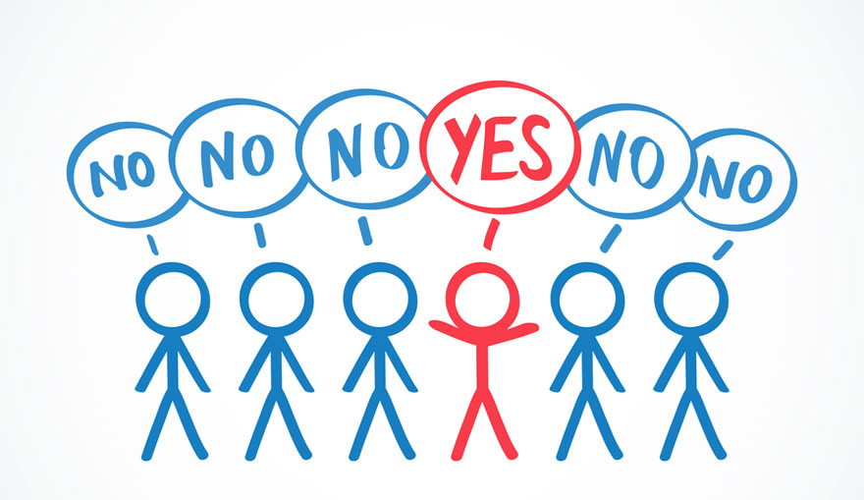
Movimientos en la niebla
Tras escuchar los argumentos de la otra persona podemos buscar la empatía aceptándolos pero agregando lo que defendemos. Es parecido a la rendición simulada pero sin ceder terreno. Ejemplo: “Entiendo lo que dices pero así viene estipulado en el convenio”.

Slide 7

Pregunta asertiva
En ocasiones es necesario iniciar una crítica para lograr la información que queremos obtener para luego utilizar la respuesta en nuestra argumentación. Ejemplo “dice que no le convence el producto pero ¿qué es lo que no le gusta exactamente?”

Slide 8

Acuerdo asertivo
En ocasiones tenemos que admitir los errores pues hacer lo contrario solo empeoraría las cosas. En este caso se puede procurar alejar ese error de nuestra personalidad. Ejemplo: “si, empecé la reunión algo tarde pero suelo ser bastante puntual”.

Slide 9

ignorar
Al igual que la ironía asertiva, es una herramienta a utilizar en caso de interlocutores “violentos” o alterados. En este caso se procura retrasar la conversación para otro momento donde ambos estén en buena predisposición para el diálogo. Ejemplo: “creo que ahora estás un poco alterado. Lo mejor es que te tranquilices y hablemos cuando estés calmado”.

Slide 10
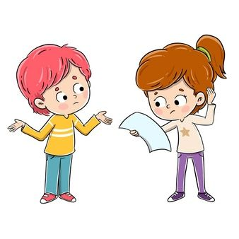
Romper el proceso de diálogo
Cuando se quiere cortar una conversación se puede utilizar la comunicación breve para mostrar desacuerdo, desinterés, etc… Como se suele decir: “ a buen entendedor pocas palabras bastan”. La utilidad de esto radica en esos momentos en los que tenemos prioridades distintas y queremos expresar que no es el mejor momento para la conversación. Ejemplo: “no pinta mal”, “si”, “quizás”, “si no te importa hablamos luego”.

Slide 11

Disco rayado
No tiene por qué significar que tengamos que repetir la misma frase, lo cual es de poca educación. Me refiero a repetir nuestro argumento tranquilamente y sin dejarnos despistar por asuntos poco relevantes. Ejemplo: “si, pero lo que yo digo es…”, “entiendo, pero creo que lo que necesitamos es…”, “la idea está bien pero yo pienso que…”

Slide 12

Manteniendo espacios
Cuando uno da la mano no es raro que te cojan el brazo. En estos casos hay que delimitar muy claramente hasta dónde llega un punto negociado. Ejemplo: “sí, puedes utilizar la sala de reuniones pero para coger el proyector primero debes hablarlo con administración”.

Slide 13
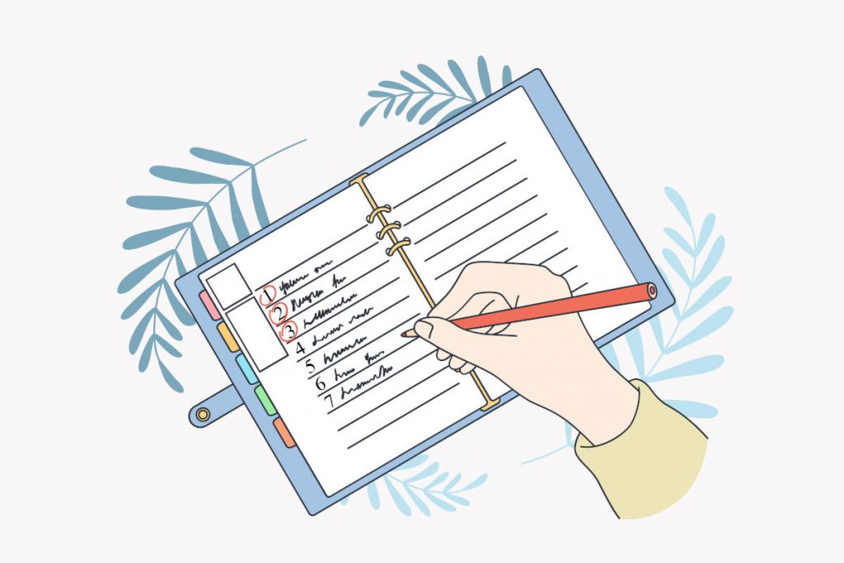
aplazamiento
En una reunión es buena idea llevar un papel o cuaderno donde tomar notas. En este caso podremos anotar consultas o críticas para abordarlas en otro momento y así no alejarnos del objetivo del momento. Ejemplo “tomo nota para hablarlo en la próxima reunión”.

Slide 14
¡Muchas Gracias!

